Slide 1

Новые законы в сфере ЖКХ за 2025-2026 гг.

Slide 2
Правила подготовки к отопительному сезону
Приказом Минэнерго России от 13.11.2024 № 2234 утвержден новый порядок подготовки домов к отопительному сезону, в том числе требования к Плану подготовки к отопительному периоду.
Сроки разработки и утверждения Плана:
— Разработка плана, согласование теплоснабжающей организацией (не более 15 рабочих дней), утверждение — не позднее 30 апреля.
— Направление Плана в орган местного самоуправления — в течение 5 рабочих дней со дня утверждения.
— Размещение Плана на официальных сайтах (при наличии) управляющих компаний, ТСЖ, ЖСК – не позднее 5 рабочих дней после утверждения.
Каждому объекту теплоснабжения (МКД) оценка готовности на основании значения индекса в соответствии с формулами, установленными в оценочных листах.

Slide 3
Дополнительные услуги
С 1 сентября 2025 года Федеральным законом от 07.04.2025 № 69-ФЗ внесены изменения в ст. 16 Закона РФ от 07.02.1992 № 2300-1 «О защите прав потребителей», регулирует правила продажи дополнительных услуг, в том числе в сфере ЖКХ (видеонаблюдение, консьерж, охрана, ТВ, радио и т.п.)
Дополнительные услуги – при наличии явного согласия потребителя.
Поправки в ст. ст. 3.5, 14.8 КоАП РФ. За нарушение принципа добровольного присоединения к оферте по допуслугам предусмотрены штрафы для должностных лиц и ИП – 50–150 тысяч рублей, для организаций – 200–500 тысяч.

Slide 4
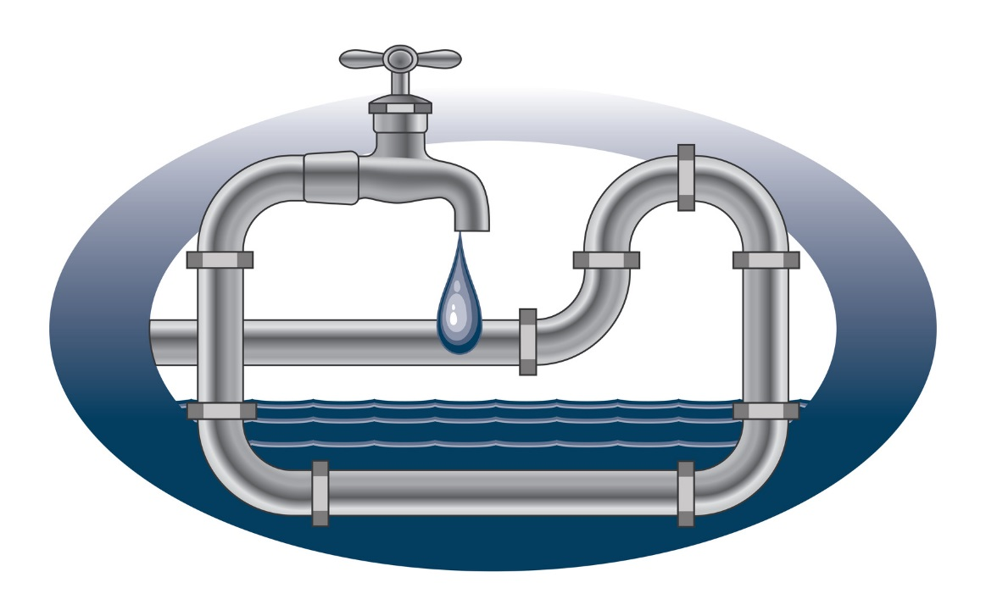
Холодное водоснабжение
6 декабря 2025 г. вступило в силу постановление Правительства РФ от 25.11.2025 № 1871 с корректировками Правил № 354.
Если в помещении есть техническая возможность установить ИПУ потребления ХВС, но он не смонтирован, то применяется повышающий коэффициент 3.
Также коэффициент 3 установлен для случаев, когда прибор учёта не прошёл своевременную поверку.

Slide 5
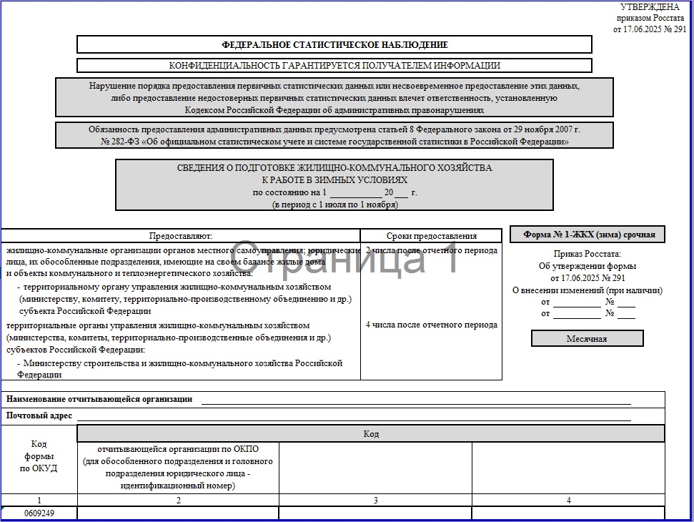
Обновлена форма статистического наблюдения № 1-ЖКХ (зима)
Приказ Росстата от 17.06.2025 №291 - со II полугодия 2025 года
1. Первичные статистические данные по форме предоставляют:
1.1. Жилищно-коммунальные организации органов местного самоуправления, юридические лица, их обособленные подразделения, имеющие на своем балансе жилые дома и объекты коммунального и теплоэнергетического хозяйства ежемесячно в период с июля по ноябрь по состоянию на 1 число месяца, следующего за отчетным:

Slide 6
Единая система учета жилищного фонда
С марта 2026 года «Положение о государственном учете жилищного фонда» (утв. Постановлением Правительства РФ от 28.11.2025 N 1939).
ГИС ЖКХ станет базой для госучета жилищного фонда.
Информацию будут размещать : Росреестр, госорганы, органы местного самоуправления, РСО, управляющие организации, регоператоры.
Информация о состоянии домов, их элементов и инженерных систем, в том числе технические характеристики, результаты обследования и мониторинга МКД.
Под госучет попадают все объекты жилой недвижимости независимо от формы собственности.
Объект подлежит госучету с того дня, как застройщик получил разрешение на ввод в эксплуатацию или как Росреестр поставил дом на кадастровый учет.
Объект считается снятым с госучета с момента, как его сняли с кадастрового учета.

Slide 7
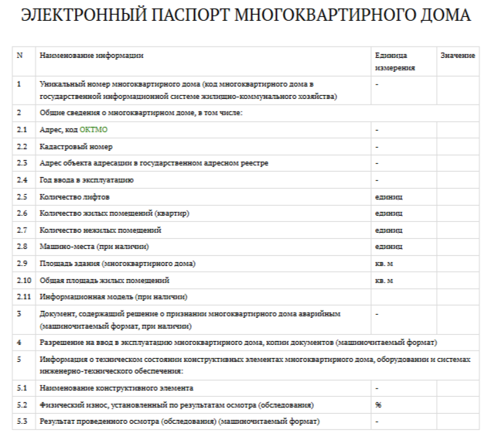
Приказ Минстроя от 20.11.2025
№ 726/пр
"Об утверждении форм электронных паспортов многоквартирного дома и жилого дома, порядка их формирования и состава включаемой в них информации», вступает в силу с 1 марта 2026 г.

Slide 8
Единый срок внесения платы за услуги ЖКХ
Федеральный закон от 24.06.2025 N 177-ФЗ
С 1 марта 2026 года - единый срок внесения платы за ЖКХ до 15 числа (был до 10 числа следующего месяца).
Срок направления платежных документов - не позднее 5 числа месяца, следующего за истекшим месяцем (был до 1 числа).
Установленные сроки нельзя изменить договором управления многоквартирным домом либо решением общего собрания жильцов.
Внесены уточнения в виды информации, размещаемой в ГИС ЖКХ (в т.ч. включена информация об исполнительных производствах по взысканию задолженности по оплате жилых помещений и коммунальных услуг).

Slide 9
Начисление пени за просрочку оплаты ЖКУ
Федеральным законом от 03.02.2025 № 6-ФЗ вернули Правительству РФ право устанавливать особенности начисления неустоек в ЖКХ.
Постановление Правительства РФ от 18.03.2025 № 329 - до 2027 года пени и штрафы за несвоевременную оплату ЖКУ начисляются без привязки к ставке Банка России.
За основу нужно брать индекс 9,5% годовых, действовавший на
27 февраля 2022 года. Эта мера распространяется на правоотношения, возникшие с 1 января 2025 года.

Slide 10

Мессенджер "MAX"
УК, ТСЖ, РСО и региональные операторы обязаны общаться с абонентами-владельцами жилья через чаты в мессенджере MAX. (Федеральный закон от 29 декабря 2025 г. N 529-ФЗ, )
Для УК – лицензионные требования.
Порядок такого общения будет установлен Минстроем России.
УК обязана взаимодействовать с собственниками и пользователями помещений в доме в т. ч. посредством мессенджера МАХ. С его помощью можно будет записаться на прием, а также направить запрос (обращение) и получить на него ответ (через отдельный чат-бот).

Slide 11
Письмо Минстроя от 25.03.2026
Минстрой РФ в письме от 25 марта 2026 г. № 16592-КМ/14 дал разъяснения по работе в мессенджере МАХ.
В домовых чатах возможен обмен сообщениями между собственниками (пользователями) помещений и организациями.
Юридическое лицо самостоятельно устанавливает порядок распределения прав и обязанностей по администрированию домовых чатов между своими сотрудниками
Направление обращений собственниками (пользователями) осуществляется с использованием ГИС ЖКХ — через чат-бот.
Верификация участников домовых чатов не предусмотрена.
Размещение в домовом чате МАХ сообщений, содержащих персональные данные других жителей либо сведения, затрагивающие частную жизнь, не рекомендуется без явного согласия субъекта персональных данных.

Slide 12
Изменения правил проведения общих собраний собственников
1 марта 2025 г. вступил в силу Федеральный закон от 13.12.2024 № 463-ФЗ с новыми правилами проведения ОСС, в том числе введён запрет на использование частных систем для онлайн-голосований – только ГИС ЖКХ и региональные порталы.
С 1 сентября 2025 г. вступил в силу приказ Минстроя России от 30.04.2025 № 266/пр с требованиями к оформлению протокола ОСС в многоквартирном доме и порядком направления документов в ГЖИ.

Slide 13
Капитальный ремонт
ч. 7 ст. 166 ЖК — Работы по капитальному ремонту выполняются на основании договора строительного подряда, заключенного с индивидуальными предпринимателями или юридическими лицами, являющимися членами саморегулируемой организации.
Приказом Минстроя от 22 сентября 2025 года № 569/пр утвержден новый Свод правил СП 547.1325800.2025 «Правила установления необходимости капитального ремонта многоквартирных домов».
Категории необходимости капремонта (раздел 6):
1-я категория: Износ 0–30% — ремонт не требуется (повторная проверка через 5 лет).
2-я категория: Износ 31–50% — ремонт в течение 5 лет.
3-я категория: Износ 51–65% — приоритетный ремонт в 3 года.
4-я категория: Износ более 65% — требуется инструментальное обследование по ГОСТ 31937 для оценки безопасности.

Slide 14
Новая форма годовой отчетности с 2026 г.
Приказ Минстроя России от 20 ноября 2025 г. № 728/пр, новая форма отчета по управлению с 1 марта 2026 года. (планируются изменения в Приказ!!!)
Отчет размещается в ГИС ЖКХ в 1 квартале
В отчете, среди прочего, нужно указать:
- услуги и работы по содержанию дома, на какую сумму,
- текущий ремонт - сумма, акты
- услуги по управлению МКД (без указания их перечня),
- какие суммы были выставлены собственникам и нанимателям и сколько денег поступило
- работа с должниками (сколько было направлено претензий, сколько исковых заявлений о выдаче судебных приказов, сколько долгов удалось взыскать).

Slide 15
Информационное письмо Минстроя о порядке заполнения Отчета - от 26 декабря 2025 г. N 81248-АЕ/04

Slide 16
Изменения в полномочиях ЖСК
Федеральный закон от 07.06.2025 N 125-ФЗ «О внесении изменений в Жилищный кодекс Российской Федерации»
Правление ЖСК - ч. 3.1. ст. 118 ЖК
- «Правление жилищного кооператива представляет в течение первого квартала текущего года общему собранию членов жилищного кооператива … для утверждения годовой отчет о деятельности жилищного кооператива, в том числе финансово-хозяйственной деятельности … , за предыдущий год, размещает такой отчет, утвержденный общим собранием членов …, в системе….»
Ревизионная комиссия ЖСК- п. 2 ч.3 ст. 120 ЖК
«представляет общему собранию членов кооператива (конференции) заключение о бюджете жилищного кооператива, годовом отчете о деятельности жилищного кооператива, в том числе финансово-хозяйственной деятельности жилищного кооператива, и размерах обязательных платежей и взносов;»
Было – «представляет общему собранию членов кооператива (конференции) заключение о бюджете жилищного кооператива, годовом отчете и размерах обязательных платежей и взносов;»

Slide 17
Изменения в полномочиях ТСЖ
Федеральный закон от 07.06.2025 N 125-ФЗ «О внесении изменений в Жилищный кодекс Российской Федерации»
Полномочия собрания членов ТСЖ: п. 8.2 ч. 2 ст. 145 ЖК - «утверждение годового отчета о деятельности правления товарищества»;
Ревизионная комиссия ТСЖ п. 2 ч. 3 ст. 120 ЖК – «представляет общему собранию членов кооператива (конференции) заключение о бюджете жилищного кооператива, годовом отчете о деятельности жилищного кооператива, в том числе финансово-хозяйственной деятельности жилищного кооператива, и размерах обязательных платежей и взносов;»
Правление ТСЖ - ст. 148 ЖК обязанности «составление смет доходов и расходов товарищества на соответствующий год и годового отчета о деятельности товарищества, в том числе финансово-хозяйственной деятельности товарищества, за предыдущий год, представление такого отчета общему собранию членов товарищества для утверждения, размещение такого отчета, утвержденного общим собранием членов товарищества, в системе или региональной информационной системе …»

Slide 18
Федеральный закон от 29.12.2025 № 564-ФЗ - обслуживание лифтов
Специальная статья 39¹ ЖК РФ – регулирует содержание и эксплуатацию лифтов
Обязательные договоры на техническое обслуживание и ремонт между Управляющей организацией, ТСЖ, ЖК и Специализированной лифтовой организацией.
Правительством РФ устанавливаются:
- Правила формирования и ведения реестра специализированных лифтовых организаций;
- Требования к таким организациям;
- Порядок заключения, изменения и расторжения договоров на ТО и ремонт;
- Минимальный перечень работ по ТО лифтов;
- Типовая форма договора на ТО и ремонт;
Изначально предполагалось ввести эти нормы с осени 2026 года, и установить переходный срок 3 месяца , чтобы УК и ТСЖ успели заключить соответствующие договоры.
Срок вступления поправок в силу перенесли на год: с 01.09.2027.

Slide 19
«Экзамены» для УК, ТСЖ, ЖСК
Для УК - ФЗ №529-ФЗ от 29.12.2025 устанавливает обязательную независимую оценку квалификации. Переходный период - до 1 марта 2028 года, в течение которого компании должны привести требования к руководителям в соответствие с новым порядком аттестации.
Отмена квалификационного аттестата ГЖИ
Закон «О независимой оценке квалификации» № 238-ФЗ) – оценка будет проводиться профессиональным сообществом (Центры оценки квалификаций (ЦОК)
Для ТСЖ/ЖСК – в Госдуме отозван законопроект об «экзаменах» для председателей ТСЖ/ЖСК (письмо депутатов- инициаторов от 20.01.2026)

Slide 20
Комплексное развитие территории (КРТ, реновация) в СПб
Закон Санкт-Петербурга № 712-140 от 18 декабря 2025 года (вступил в силу с 1 января 2026 года)
Статья 14_5. Иные требования к комплексному развитию территории жилой застройки
Предельный срок для проведения общих собраний …, не признанных аварийными и подлежащими сносу или реконструкции и включенных в проект решения о КРТ по вопросу включения МКД в решение о КРТ, составляет 90 календарных дней со дня опубликования проекта такого решения
МКД, включенные в проект решения о КРТ, общие собрания собственников помещений в которых не были проведены в установленный срок, не включаются в решение о комплексном развитии территории.

